Slide 1

МБДОУ д/с № 5 «Родничок»
комбинированного вида с. Сарыг-Сеп Дистанционное обучение
26 – 29 января
средняя группа (4-5 лет) Тема: «Шагаа»
Выполнил:
музыкальный руководитель
Салчак М.С.

Slide 2

Разминка под музыку:
Выполнять движения разминки
под музыку.

Slide 3
Разучить песню «Шагаа:
Ыры: «Шагаа»
Шагаа, шагаа часты чала
Чаштар, чаштар самнап хөглээл.
Шагаа, шагаа
Шайлаңар, моорлаңар.
Шагаа, шагаа
Сеткилдерни өөрткен
Шагаа, шагаа.
Самнап ойнап хөглээл
Шагаа хүнү чайынналды
Уруг-дарыг уткуп алды.
Чаа чыл үнген Шагаа-найыр!
Оолдар, кыстар ойнаалыңар.

Slide 4
Поиграйте с детьми
в лошадки
Увлекательная, подвижная игра «Лошадки» развивает у детей среднего возраста выносливость во время длительного бега, умение управлять своим телом, правильно координировать и чередовать различные движения.
Такие игры прививают ребёнку любовь к спортивным занятиям и формируют незаменимые навыки, которые пригодятся ему в будущем, это:
стремление достичь поставленной цели;
самообладание;
чуткое отношение к товарищам;
учат фантазировать и проявлять инициативу.

Slide 5
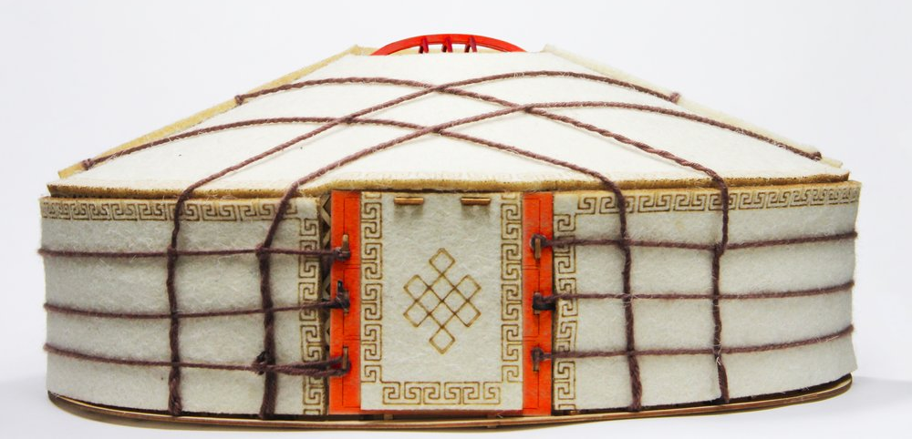
Нарисуйте вместе
с ребёнком юрту

Slide 6

Спасибо за внимание!

